Slide 1




Slide 2
6 信息技术及发展

Slide 3
情境描述
学校建成了一栋五层的教学大楼，每层包含五间教室、一个公共活动大厅、两间教师准备室、两个洗手间。
请同学们为大楼构思一个设计方案，要求如下：
1.从基本应用功能出发，设计信息技术设施、设备的布局以及服务支持体系。
2.注重节能环保、人性化、智能化，关注教与学功能的便捷性。

Slide 4
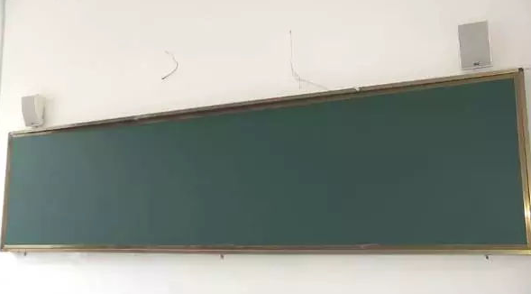
情境描述
以教室的黑板为例
90年代教室的黑板

Slide 5
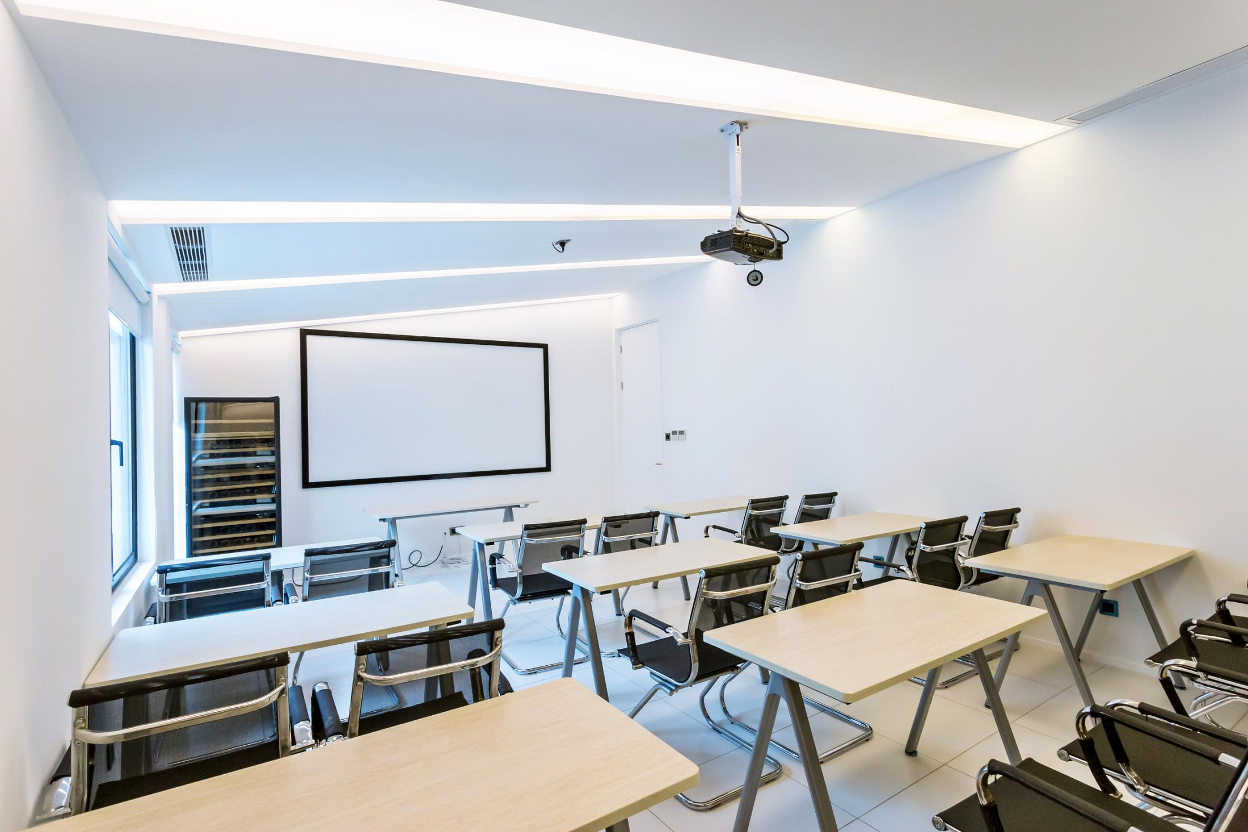
情境描述
以教室的黑板为例
传统的“一支粉笔两手灰”的黑板授课方式改变。
取而代之的是触摸式电子白板或液晶触摸式一体机。
2000年之后

Slide 6
情境描述
以教室的黑板为例
现在，黑板已经不是传统意义的黑板了。
投影、液晶屏、iPad、增强现实实景……
层出不穷的新科技伴随着全新的育人理念，让教与学变得更加便捷。

Slide 7
情境描述
“当年黑板粉笔一张嘴，如今幻灯投影多媒体”
教室
学校
社会

Slide 8
一、信息技术的发展历程
活动1:
自学教科书第4和第5页的内容，填写学案表。
主要标志 | 作用（提炼关键语句）

Slide 9
一、信息技术的发展历程
现代信息技术
是以微电子学为基础，基于现代通信技术、计算机及网络为核心的技术体系，对文字、图像、音频、视频等各种信息进行获取、加工、处理、储存、传播和使用的技术。

Slide 10
二、信息技术的未来发展趋势
活动2：
分组汇报：信息技术的热门应用
语音识别
人脸识别
指纹识别
虚拟现实
智能穿戴设备
体感操作……
要求：简要介绍，并进行应用举例。

Slide 11
二、信息技术的未来发展趋势
发展方向
数字化
网络化
智能化

Slide 12
二、信息技术的未来发展趋势
更泛在的信息通信网络
更智能的信息交互方式
更多样的信息采集与处理终端

Slide 13
项目实践1
1.小组分工：（3-4人） 选定组长。
2.小组讨论：“智能化教学大楼”的各房间、大厅、楼道等分别具有哪些功能？
3. 填写学案上的表2。

Slide 14
分析、思考：
1.“智能汽车”包含哪些组成部分？具有哪些功能？
结构性能：
结构 | 性能
主控电脑 | 执行运算功能、行驶路线判断等
左后轮传感器 | 位置传感器，定位；
激光雷达 | 对周围环境扫描，3D地图呈现；
前置摄像头 | 识别交通信号灯，车辆或人；
前后雷达 | 测量汽车与前后左右各个物体间的距离。

Slide 15
三、信息技术的关键技术
活动3
：结合“智能汽车案例”，阅读教科书，
填写学案上的表格3。
关键技术 | 基本内容 | 应用举例

Slide 16
三、信息技术的关键技术
关键
技术
微电子
技术
计算机
技术
通信
技术
传感
技术
人工智能
技术
其他
自动化技术
光电子技术
光导技术等

Slide 17
项目实践2
1.小组交流：
教室里所需要的信息技术设施有哪些？
思考这些设施用到了哪些关键技术？
2.填写学案表4
楼层-房间 | 功能简介 | 设施及主要技术
1层-101
1层-102

Slide 18
课后作业
1.考察学校教学楼中的信息技术设施。（教室、办公室、楼道、大厅等）
2.对教师或者学生进行问卷调查或者访谈，分析现有的设施存在哪些问题？（功能、位置、使用上）思考在你们的设计中如何避免这些问题？
3.上网查阅资料，为你们小组的“智能化教学大楼”规划设计寻找思路。

Slide 19
谢谢观看
Thanks for watching

